Slide 1
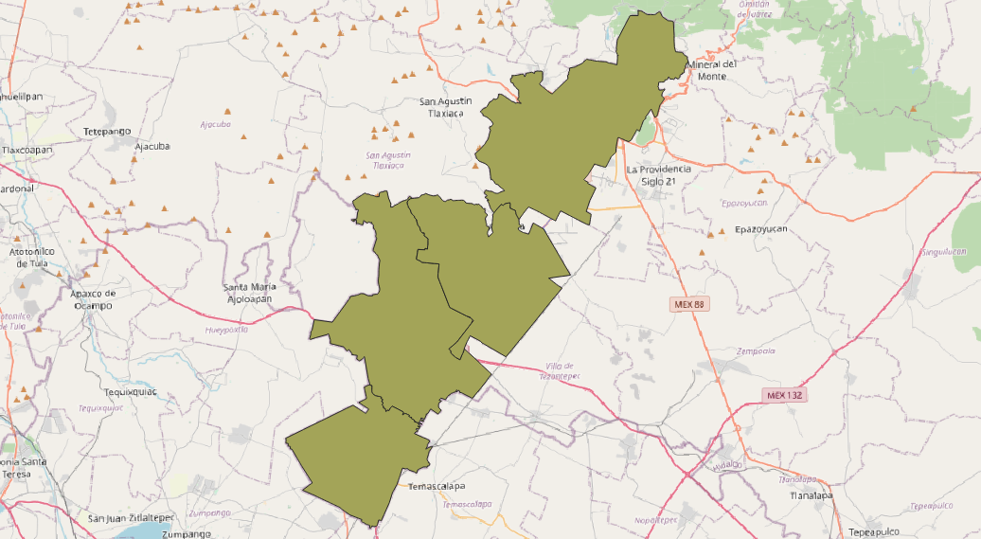

Slide 2
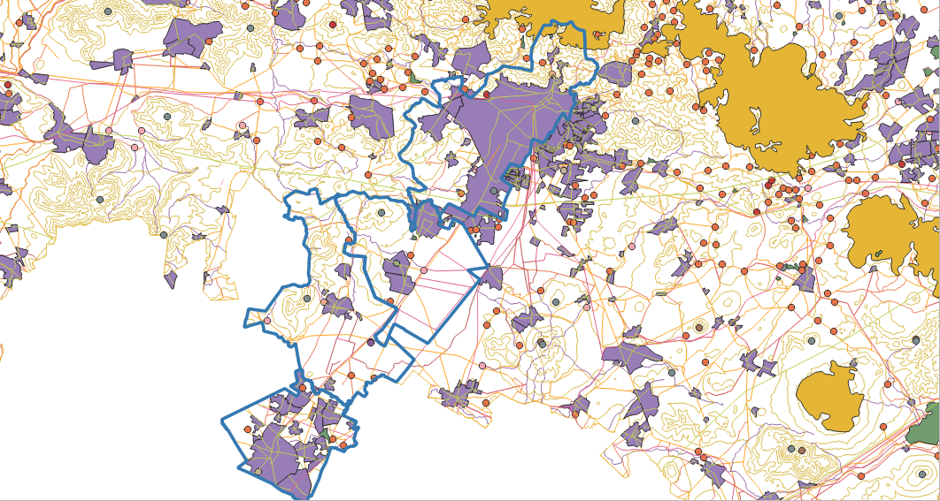
Topografía

Slide 3
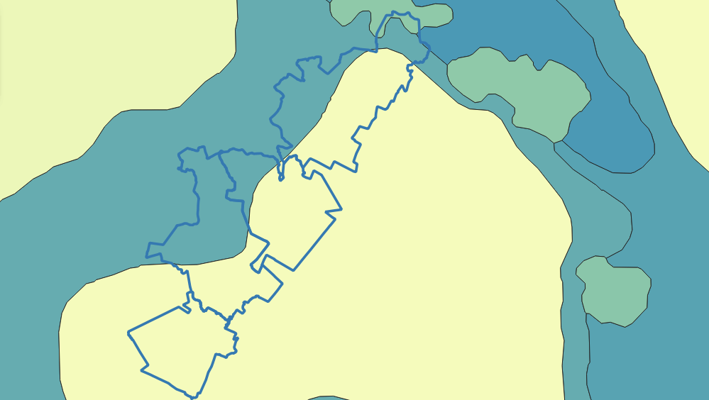
Climatología

Slide 4
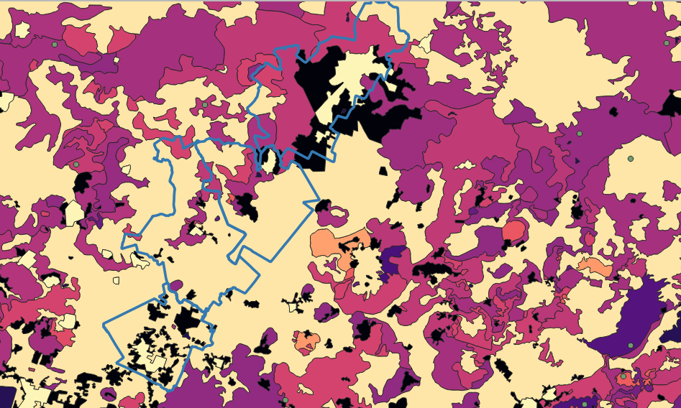
Edafología

Slide 5
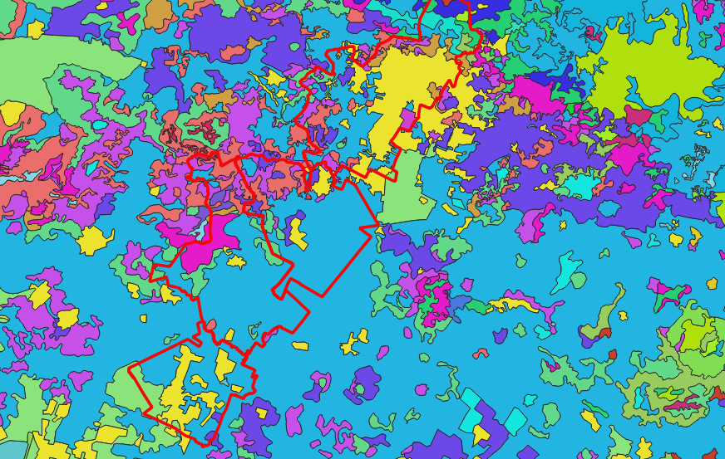
Uso de suelo y vegetación

Slide 6
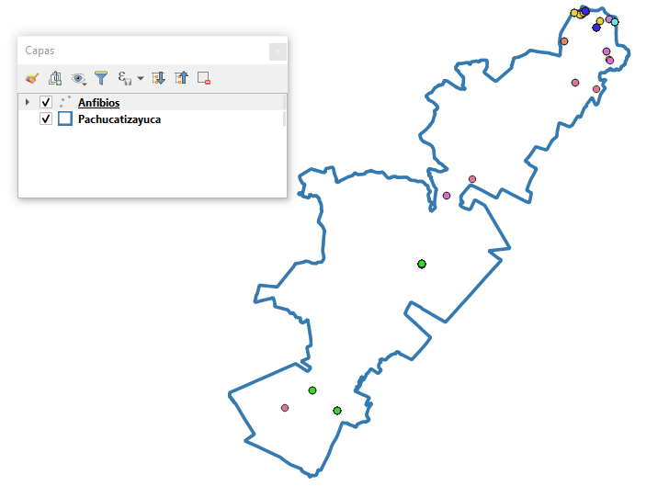
Capa de anfibios categorizado por especies

Slide 7
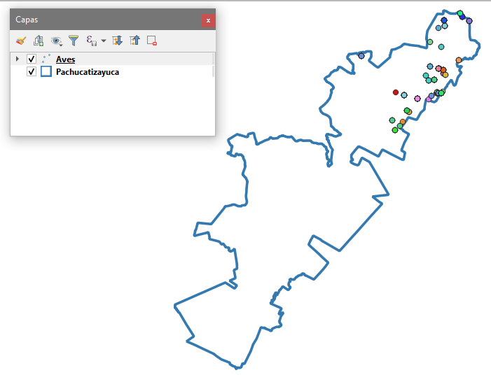
Capa de aves categorizada en especies

Slide 8
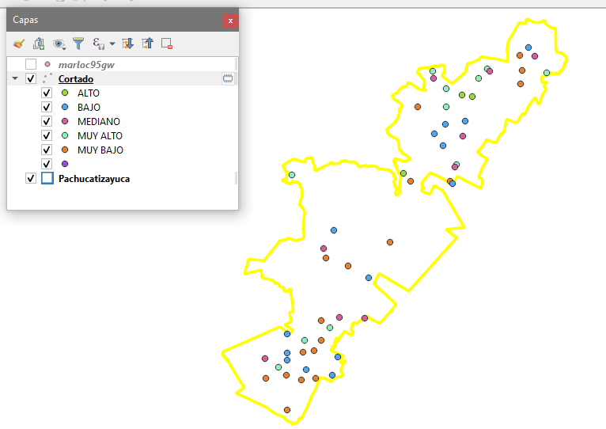
Capa de marginación por localidad

Slide 9
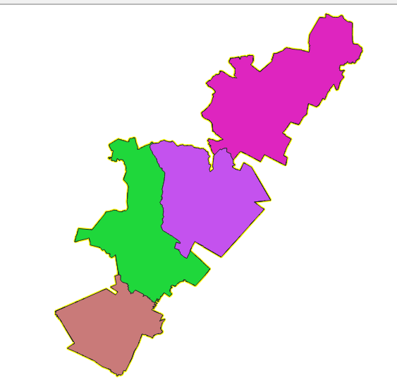
Capa de rezago por educación categorizada en %

Slide 10
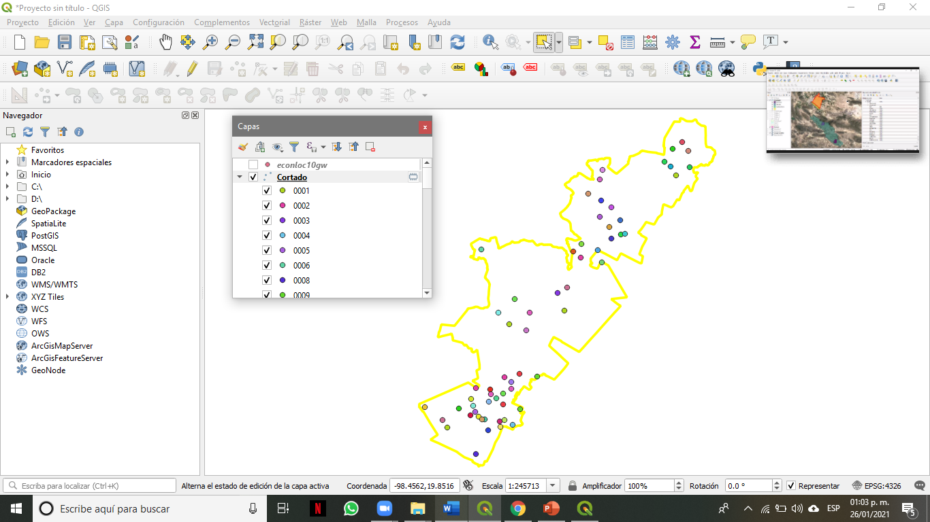
Características económicas por localidad

Slide 11
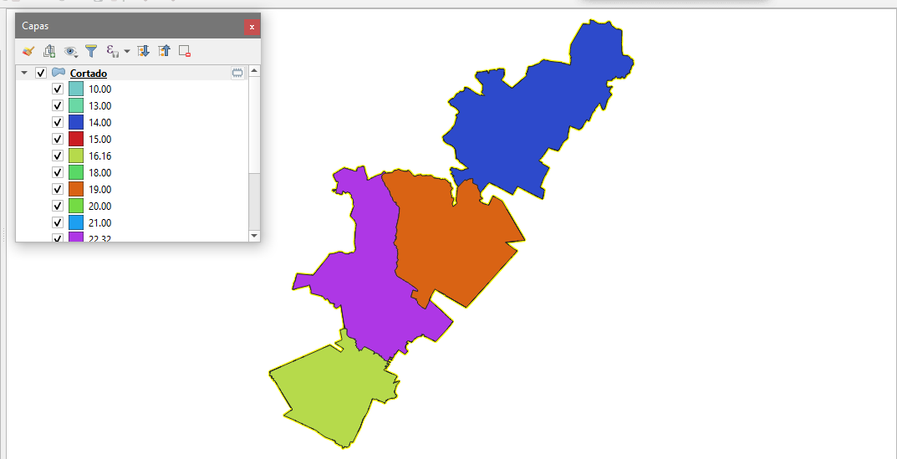
Programa de desarrollo de zonas prioritarias

